Slide 1
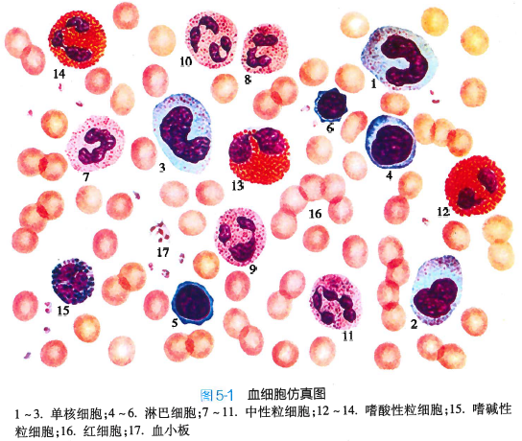
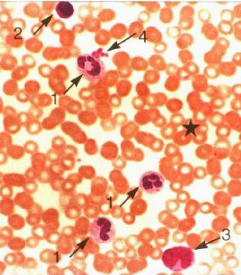
复习导入新课
实操二、炎性细胞的观察
嗜中性粒细胞
特征：胞核分2-5叶，胞质淡红色
血涂片 瑞氏染色

Slide 2
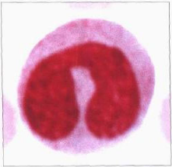
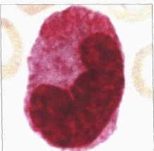
复习导入新课
实操二、炎性细胞的观察
单核细胞
特征：胞核呈肾形、马蹄形或不规则形，胞质弱嗜碱性呈灰蓝色
血涂片 瑞氏染色

Slide 3
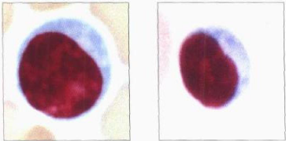
复习导入新课
实操二、炎性细胞的观察
淋巴细胞
特征：血液中的淋巴细胞为小淋巴细胞，
胞核为圆形，胞质较少，在核周形成很薄的一圈，嗜碱性
血涂片 瑞氏染色

Slide 4
实操二、炎性细胞的观察
实操目的：在染色血涂片中找到炎性细胞，并观察其形态
实操器材：显微镜、犬染色血涂片
实操内容：
（1）到讲台领取血涂片，每人一张；
（2）用显微镜找到血涂片中的炎性细胞；
先用10倍镜找到合适视野；
再用40倍镜和100倍镜确定视野（可找老师帮助确认）；
最后用100倍油镜观察细胞形态；
在白纸上用红蓝铅笔画出视野中的细胞
（红细胞及炎性细胞）；
（3）画完细胞之后，确定不再使用显微镜者，用镜头清洗液将
100倍镜头上的油擦去（不擦镜头者，本学期平时成绩和
技能成绩均记0分），关闭显微镜光源，关闭显微镜，关闭
平板；
（4）交回血涂片，实验结束。

Slide 5
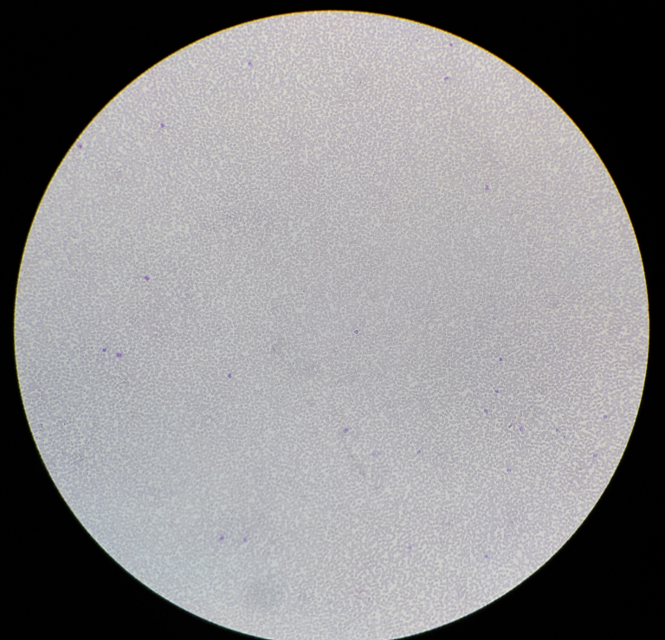
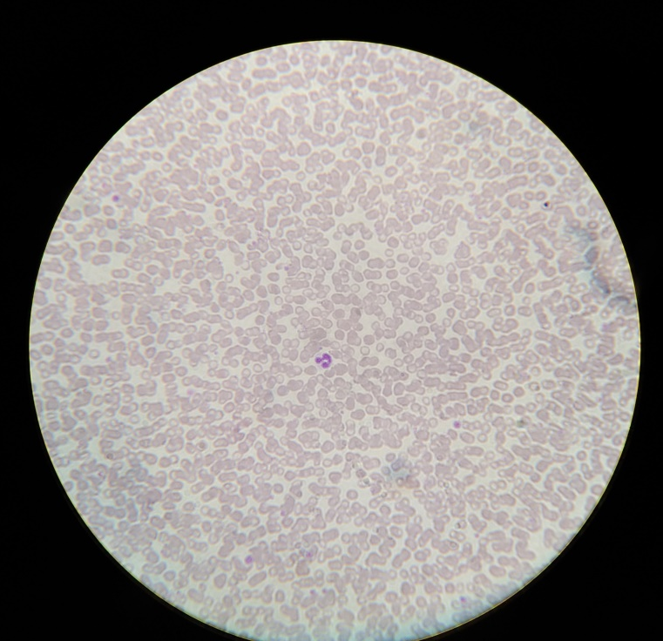
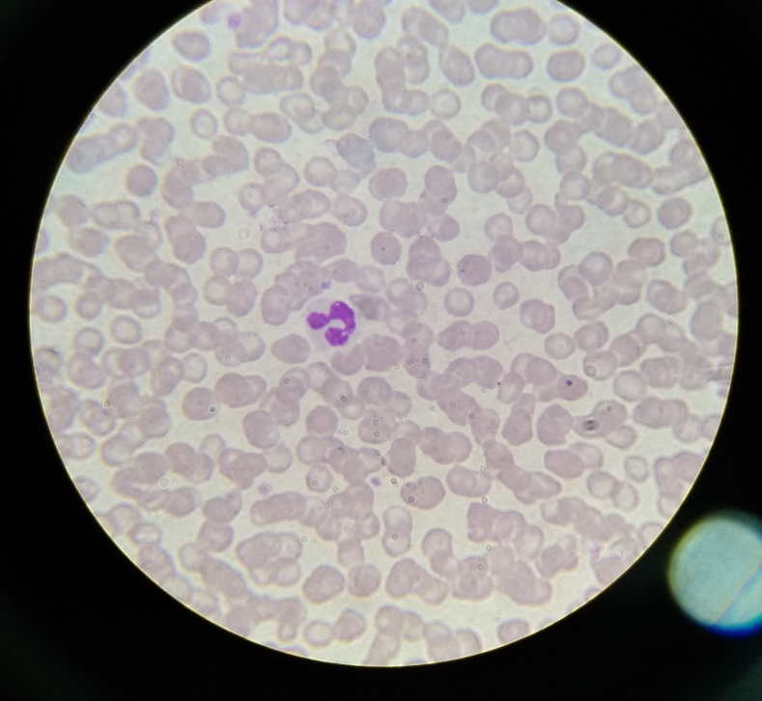
实操二、炎性细胞的观察
嗜
中
性
粒
细
胞
10×
40×
100×

Slide 6
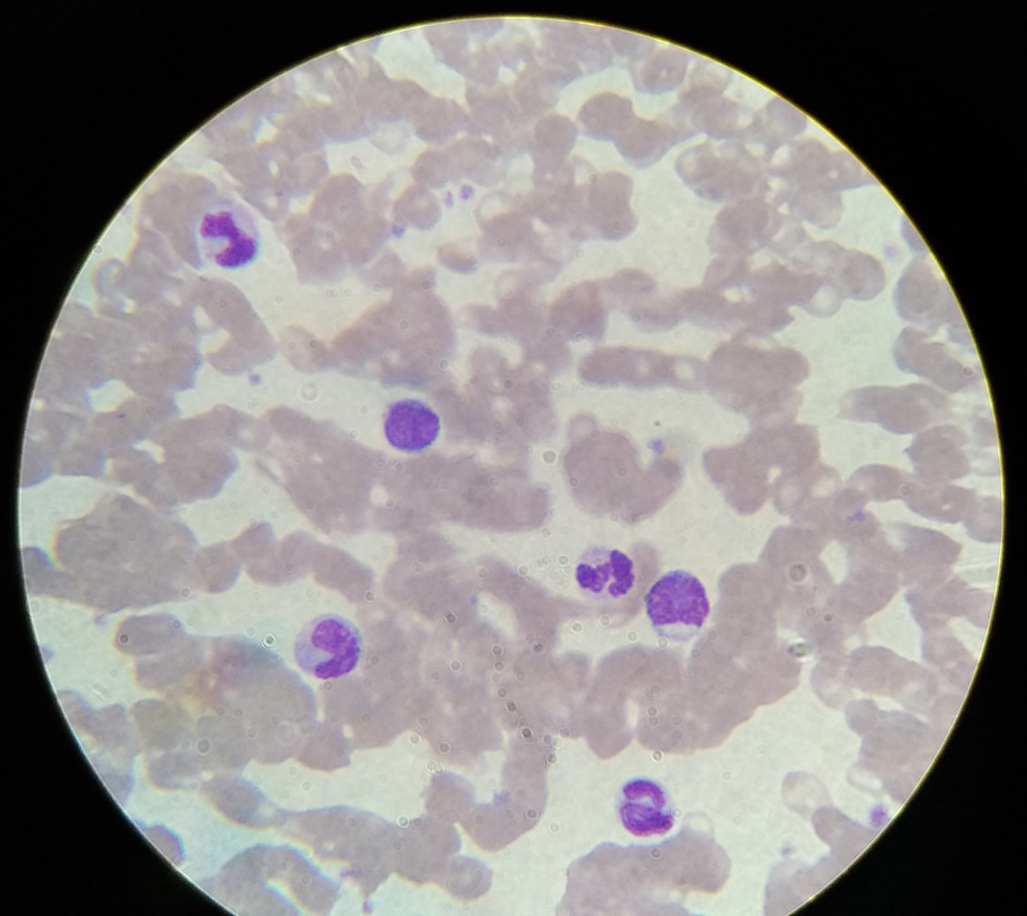
实操二、炎性细胞的观察
淋
巴
细
胞
单核细胞
100×

